Slide 1
10 найбільш незвичайних островів в світі

Slide 2
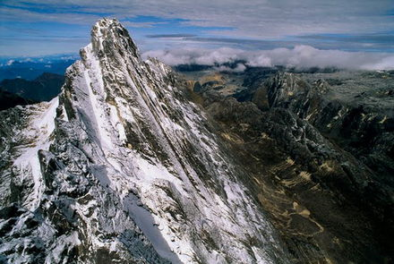
1. Найвищий острів в світі - Папуа-Нова Гвінея, Індонезія

Slide 3
Найвищий острів в світі - Нова Гвінея в західному Тихому океані. Вершина острова Пунчак Джая знаходиться на висоті 4.884 метрів над рівнем моря. Цей острів - другий за величиною острів у світі, після Гренландії, його площа 786.000 кв. км.

Slide 4
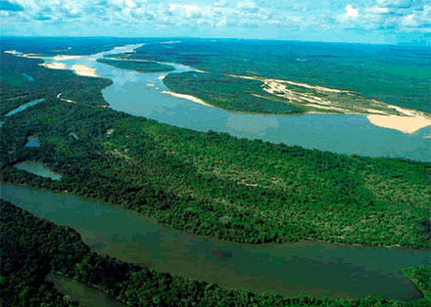
2. Найбільший в світі річковий острів - Бананана, Бразилія

Slide 5
Найбільший в світі річковий острів - Бананана. Бананана розташований в середній течії річки Арагуая, в штаті Токантінс, Бразилія. Острів сформований виделкою в плоскої частини річки Арагуая. Площа острова 19,2 тис. кв. км, його довжина близько 300 км, а ширина близько 160 км.

Slide 6
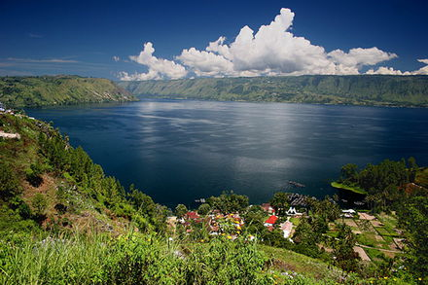
3. Найбільший острів всередині іншого острова - Самосір, Індонезія

Slide 7
Острів Самосір - великий вулканічний острів в озері Тоба, розташованому на півночі острова Суматри в Індонезії. Площа острова Самосір дорівнює 630 кв. км. Самосір є найбільшим островом в межах острова Суматри, і п'ятий за величиною озерний острів в світі.

Slide 8
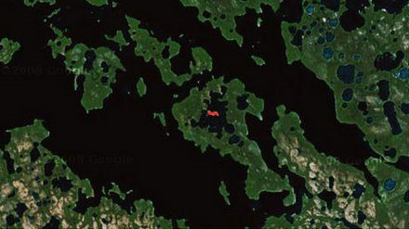
4. Найбільший в світі потрійний острів - Вікторія, Канада

Slide 9
Всього в світі кілька таких місць, це найбільший з усіх потрійних островів, його площа 1.6 га. Потрійним острів називається через те що знаходиться на острові, де розташований ще один острів (прим. острів Самосір), в свою чергу на цьому острові є озера з островами.

Slide 10
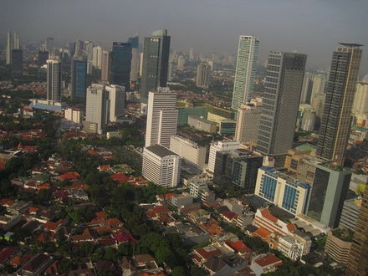
5. Самий населений острів у світі - Ява, Індонезія

Slide 11
Ява являє собою острів в Індонезії, з населенням 135 000 000 чоловік. Ява є самим густонаселеним островом в світі, і одним з найбільш густонаселених місць на земній кулі. Ява є домом для 60% населення Індонезії. Індонезійська столиця Джакарта розташована на північно-заході узбережжя острова Ява.

Slide 12
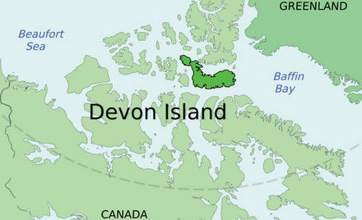
6. Найбільший безлюдний острів - Девон, Канада

Slide 13
Острів Девон розташований на території Нунавут в Канаді. Це найбільший безлюдний острів на Землі з площею приблизно 55 247 кв. км. Через свою відносно велику висоту і крайню північну широту, там мешкають невеликі популяції вівцебиків, дрібних птахів і ссавців.

Slide 14
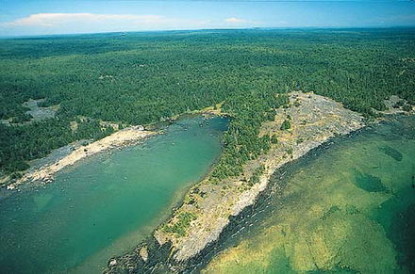
7. Найбільший озерний острів - Манітулін, Канада

Slide 15
Манітулін - найбільший острів світу, розташований в прісному озері. Цей острів є батьківщиною для невинного лісу, драматичних пейзажів і кристальних озер. Острів має площу 2766 квадратних кілометрів, що робить його 172-м за величиною островом в світі, і 31-м за величиною островом в Канаді.

Slide 16
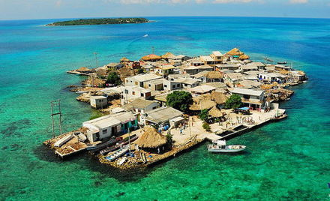
8. Найбільша в світі щільність населення на острові - Santa Cruz del Islote, Колумбія

Slide 17
Santa Cruz del Islote розташований в смарагдових водах Карибського моря, проте, заповнений жителями так щільно, що його навряд чи можна назвати тропічним раєм. Його площа всього 0,12 кв. км, але на ньому живе 1247 осіб. Він забудований настільки щільно, що на ньому немає ні шкіл, ні спортивних майданчиків, ні навіть кладовища, все це знаходиться на материку. Головне достоїнство острова в тому, що на ньому немає уїдливих членів тропічних комах! До речі, електрики на острові теж немає!

Slide 18
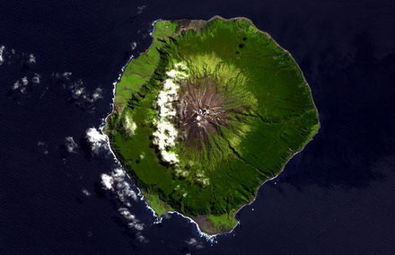
9. Найвіддаленіший населений острів - Трістан-да-Кунья, Великобританія

Slide 19
Острів Трістан-да-Кунья - є одним з найбільш віддалених населених місць на Землі. Він розташований в 2816 км від ПАР, 3360 км від Південної Америки і в 2161 км на південь від острова Святої Олени.
Трістан-да-Кунья - острів вулканічного походження, що з'явився близько 1 млн. років тому. На острові розташована найвища точка архіпелагу - пік Квін-Мері (Королеви Марії), висотою 2055 метрів над рівнем моря. Взимку вершина гори вкрита снігом. Квін-Мері - вулкан, з моменту відкриття острова вивергався кілька разів.
Острів Трістан-да-Кунья має скелястий берег і гірський рельєф, численні яри, які місцеві жителі називають «ущелини». Єдина територія острова, пристосована для постійного життя людини - північна і північно-західна частина. Там же можна пристати з моря без великого ризику.

Slide 20
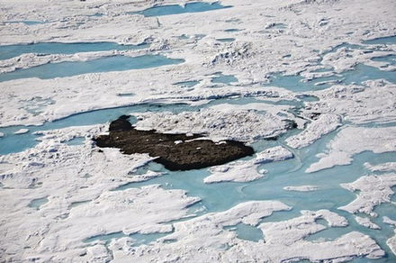
10. Самий північний острів - Stray Dog West, Гренландія (Данія)

Slide 21
Самим північним островом в світі і самої північної точкою землі є острів Stray Dog West біля північного узбережжя Гренландії. Stray Dog West є напівпостійним архіпелагом, замкненим у морському льоду на північ від Землі Пірі в північно-східній Гренландії. Перший острів архіпелагу був виявлений в 1996 році Деннісом Шміттом і Бобом Пелейсом.

